Slide 1




古汉语智能标注平台项目答辩
汇报人：何其乐
小组成员：何其乐、朱孔峥
汇报时间：2025/10/22

Slide 2




目录
CONTENTS
壹
项目简介与技术架构
贰
功能介绍
叁
开发过程
肆
代码规范与审查

Slide 3




01
项目简介与技术架构

Slide 4



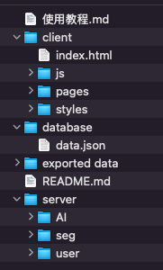
项目简介与技术架构
iAnctChinese 是一个前后端分离、客户端集成、以web网页为客户端的古汉语智能标注平台。
前端：基于HTML+CSS+JavaScript的网页
后端：三个独立的后端服务
AI服务（端口5004）：
采用Python及其Flask框架，调用deepseek平台的大模型API 实现AI自动标注、古文解析、古文答疑服务。
分词服务（端口5001）：
采用Python+Flask+jieba实现古文自动分词。
用户数据服务（端口5002）：
采用Node.js+Express实现用户注册与登录、用户数据隔离、项目管理、文档管理、数据导出功能。
数据库：json文件存储。

Slide 5
02
功能介绍

Slide 6
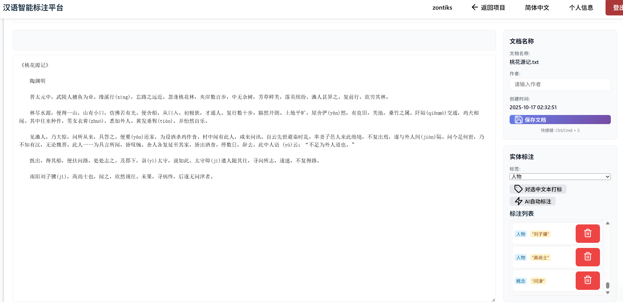
自动/手动实体标注：一键锁定古籍关键信息
功能概述
用户上传古文后，可以选择AI自动标注古文中的实体，也可根据自己的理解及大模型回答，进行人物、地名、时间、器物等实体标注。
功能实现
手动标注：前端选择文本后，通过addEntityAnnotation方法添加实体标签（人物、地名、时间、器物、概念），存储到文档的entityAnnotations数组中。
自动标注：调用AI服务（/api/auto-annotate接口），使用DeepSeek API进行智能标注，AI识别实体后返回JSON格式的标注结果，自动匹配原文位置并添加到标注列表。

Slide 7
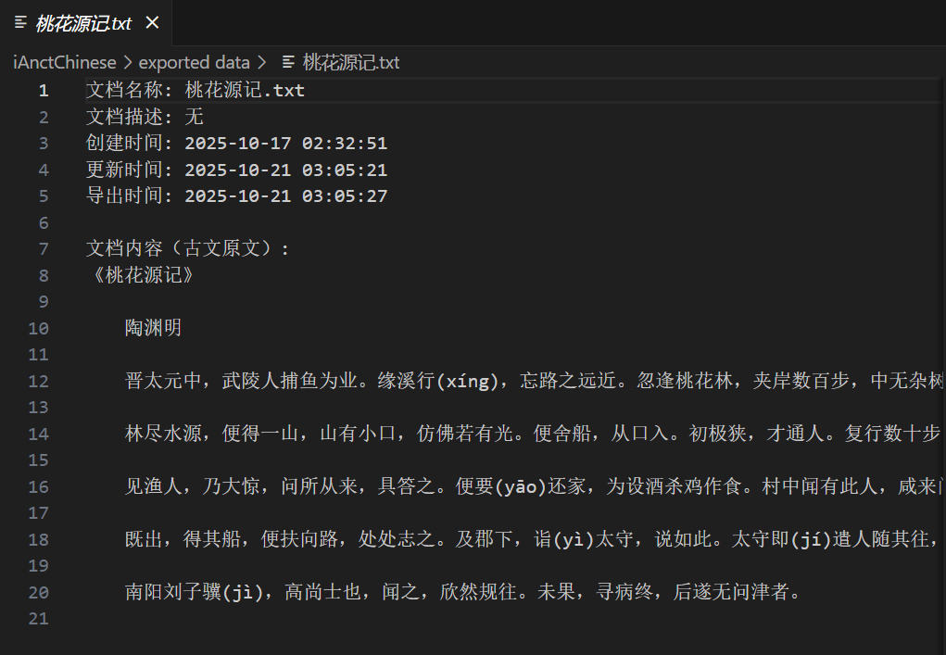
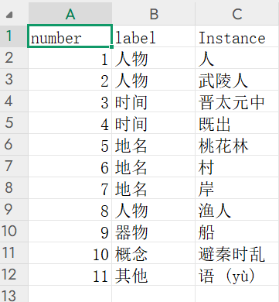
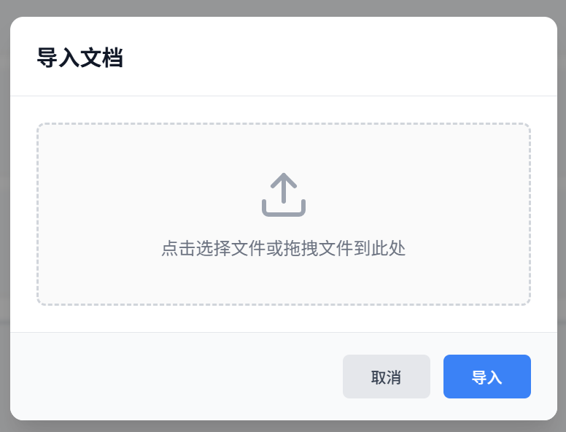
数据导入导出：多格式零门槛对接
功能概述
平台支持手工上传、txt、md、docx文件上传，自动识别编码并去噪；标注完成后可一键导出修改后的原文信息（txt）与实体标注信息（csv）。
功能实现
导入：通过拖拽或选择文件，使用FileReader读取文本内容后创建为新文档，保存到localStorage或云端。
导出：用户勾选文档后，调用后端/api/export-documents接口，服务器将文档原文及实体标注分别导出为txt和csv格式，保存到exported data文件夹。

Slide 8
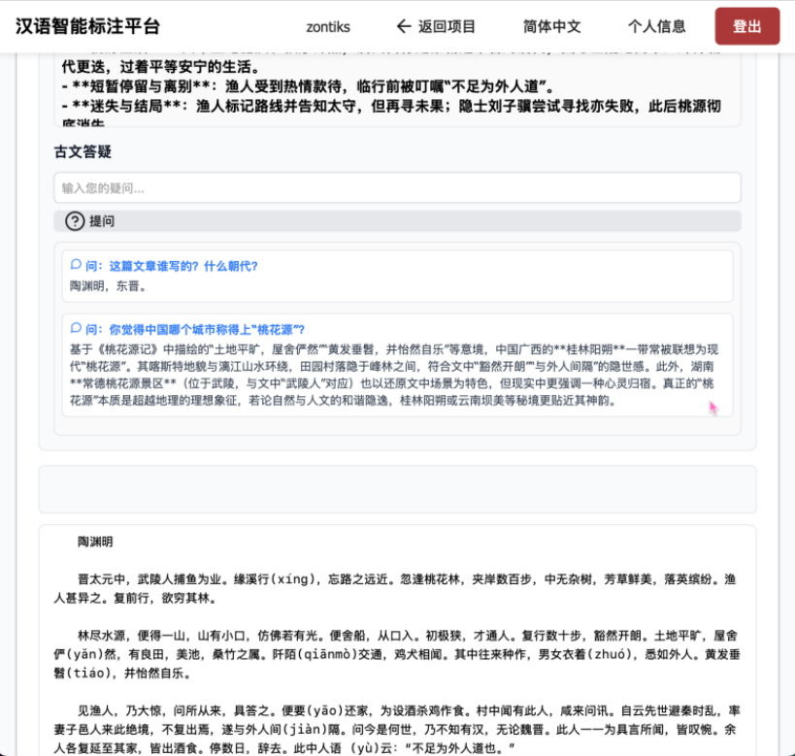
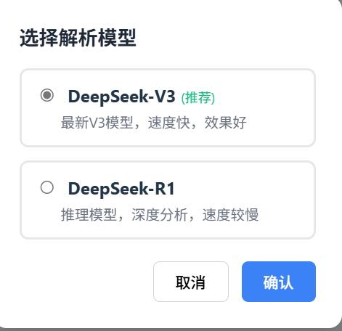
古文解析与答疑：调用大模型回答问题
功能概述
通过调用官方平台的大模型API实现AI解析古文内容，用户也可以提出问题，基于这篇古文得到AI答复。
功能实现
前端调用Flask后端的/api/analyze和/api/qa接口，后端使用requests库向DeepSeek API发送POST请求，传入预设的prompt模板（包含古文和问题），获取AI响应后返回给前端展示。使用API Key认证，设置temperature、max_tokens等参数控制生成质量。

Slide 9
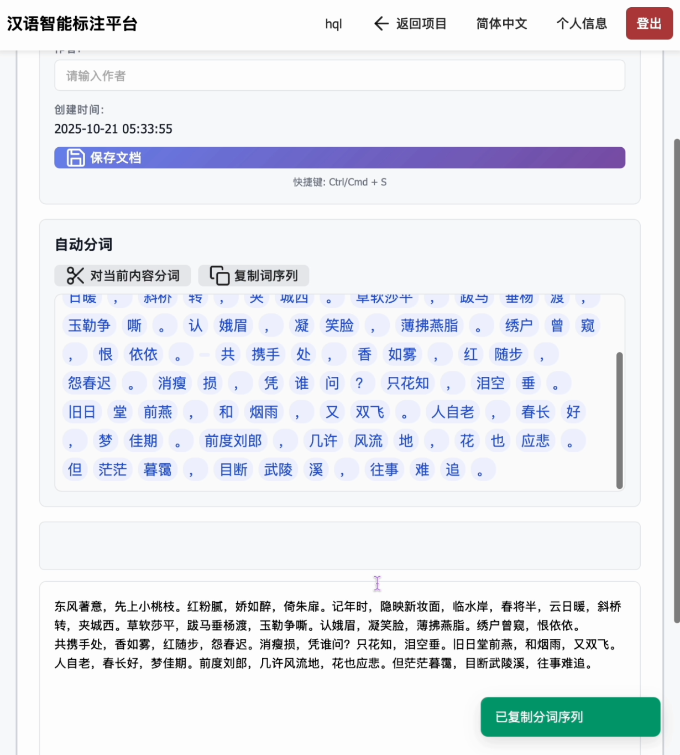
智能分词：面向古今混合文本切分
功能概述
对古文进行自动分词，方便用户进行实体标注。分词结果可保存到原文。
功能实现
使用Flask创建后端服务（5001端口），接收文本后调用jieba库的精确模式分词（jieba.cut），逐个匹配计算每个词在原文中的起止位置，返回包含词文本、start、end的JSON数组给前端展示。

Slide 10
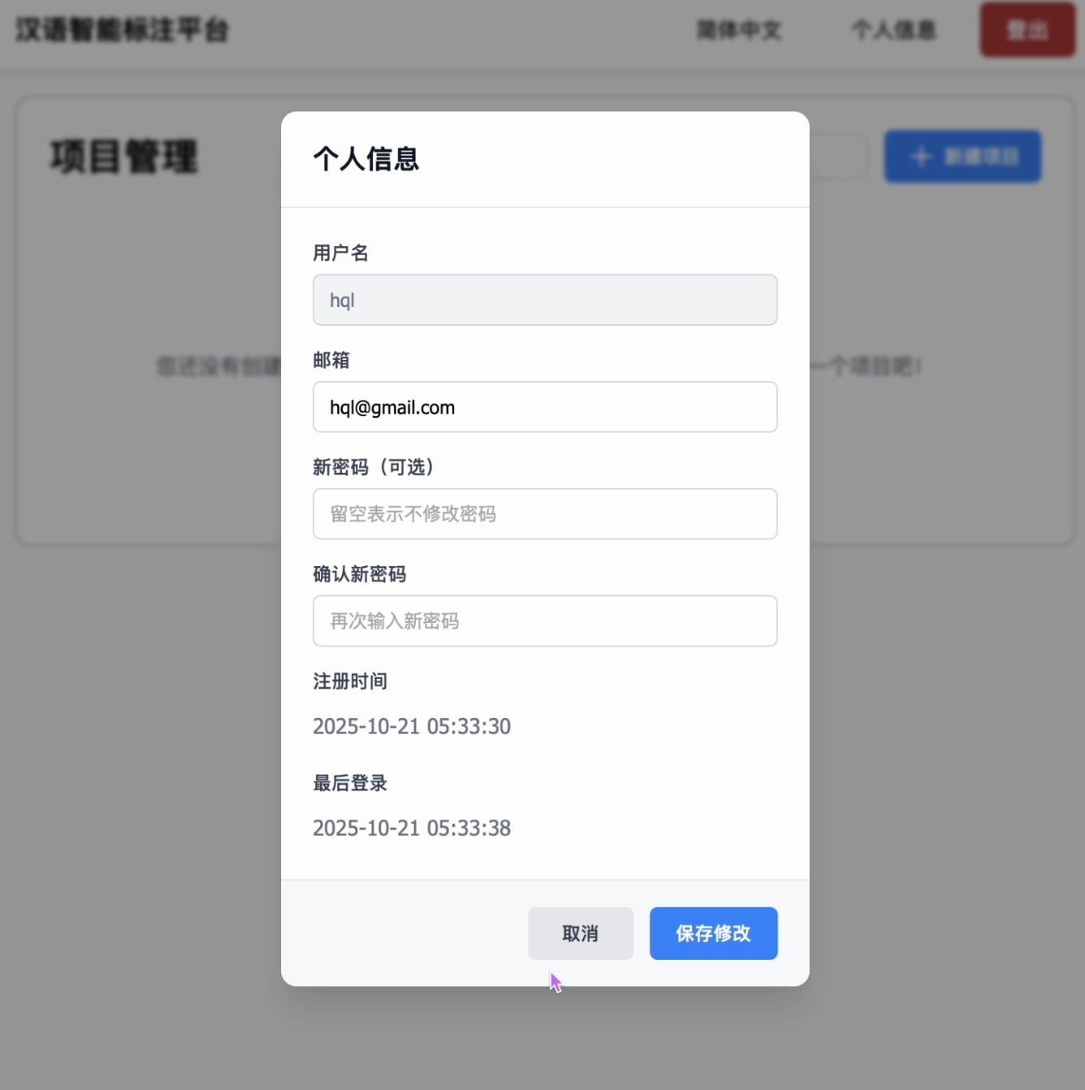
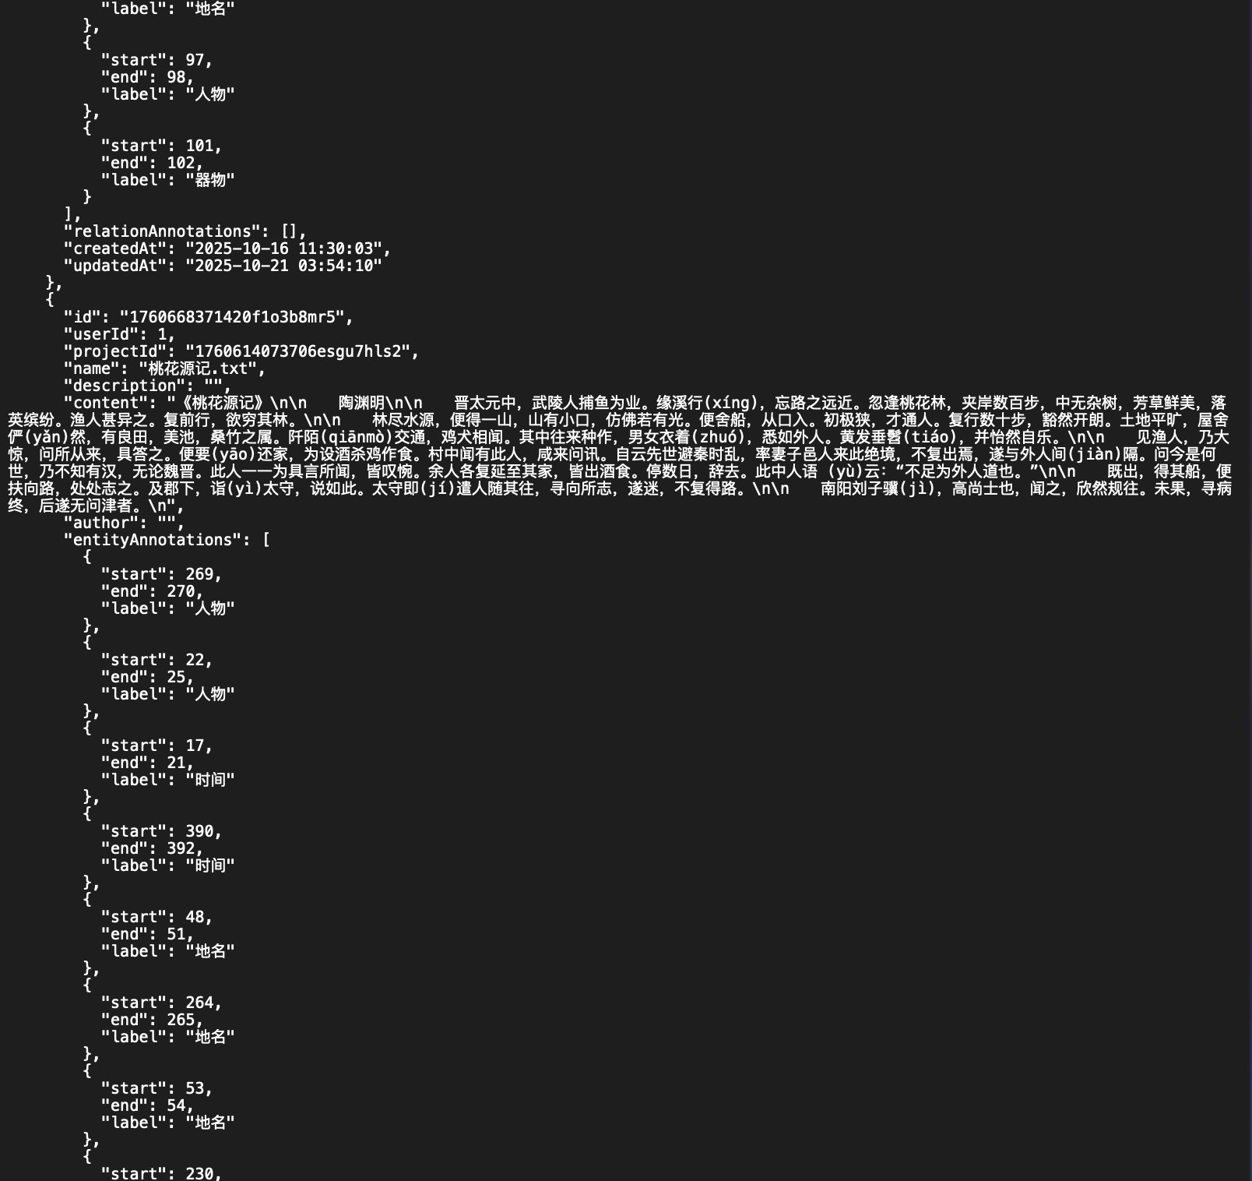
用户数据管理：实现注册登录与用户数据隔离
功能概述
实现用户注册、登录、修改信息等功能，每个用户的数据独属于自己。所有数据保存到数据库。
功能实现
使用Express后端（5002端口）提供注册/登录API，用户信息存储在data.json文件，登录后将用户信息存入localStorage。所有项目、文档都关联userId，后端API查询时通过userId过滤数据，前端加载时也按userId过滤，确保用户只能访问自己的数据。

Slide 11
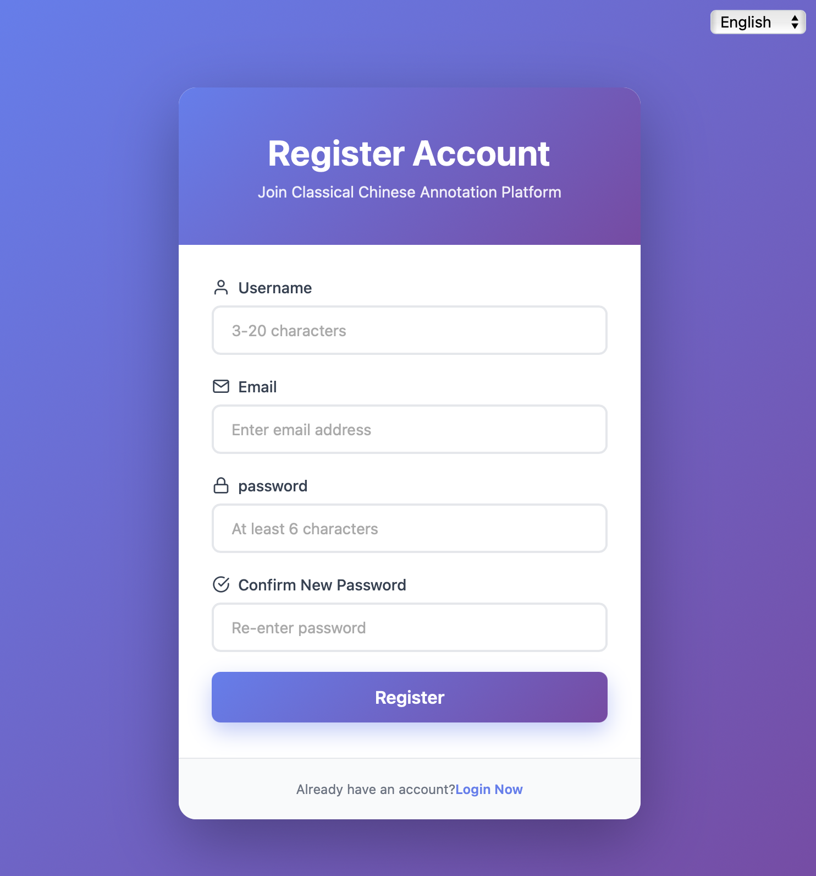
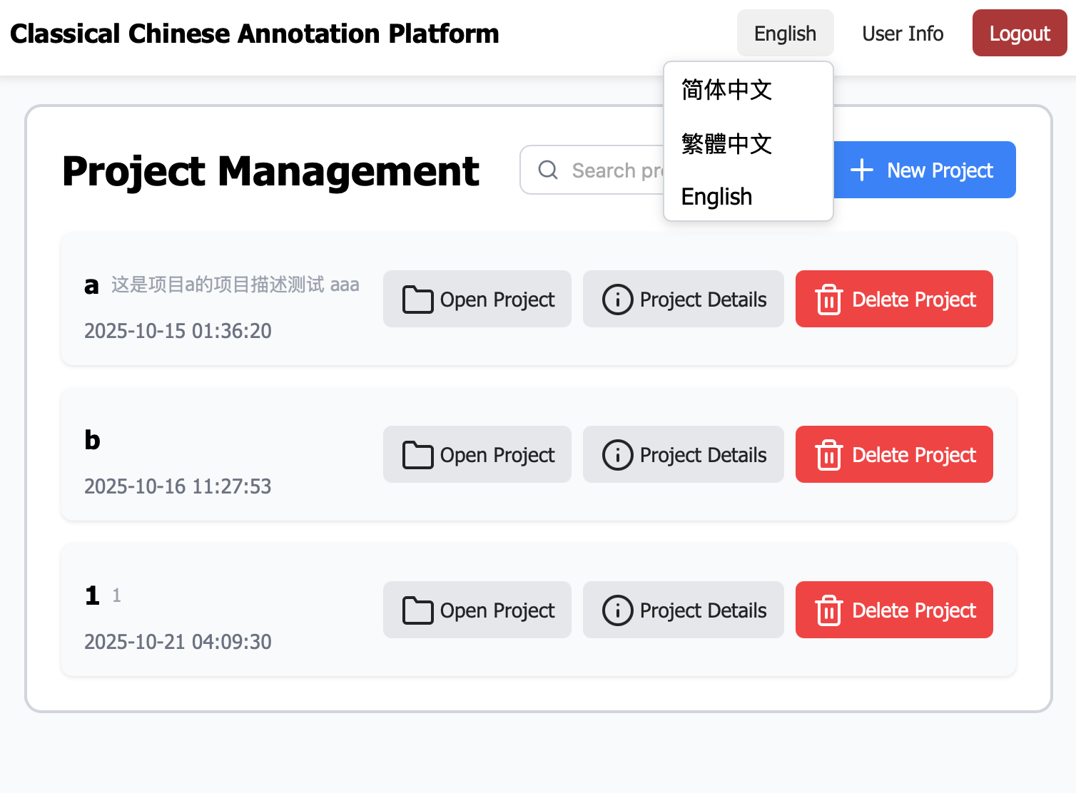
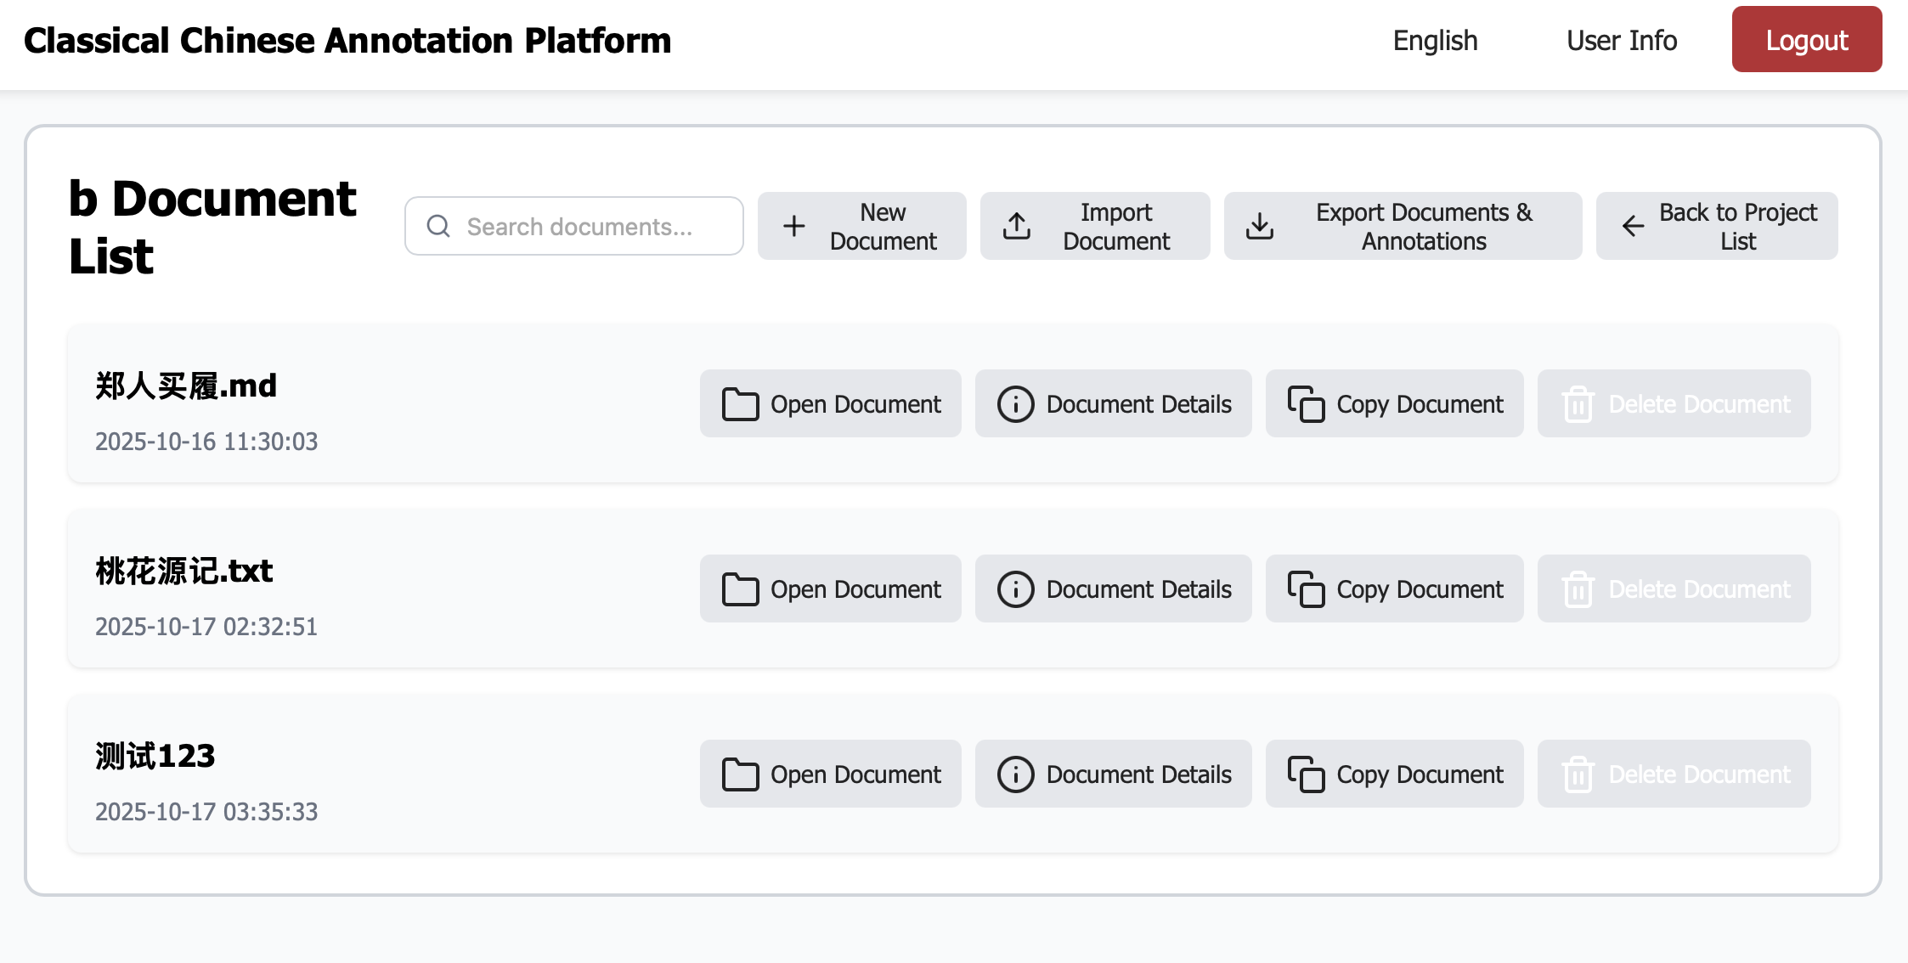
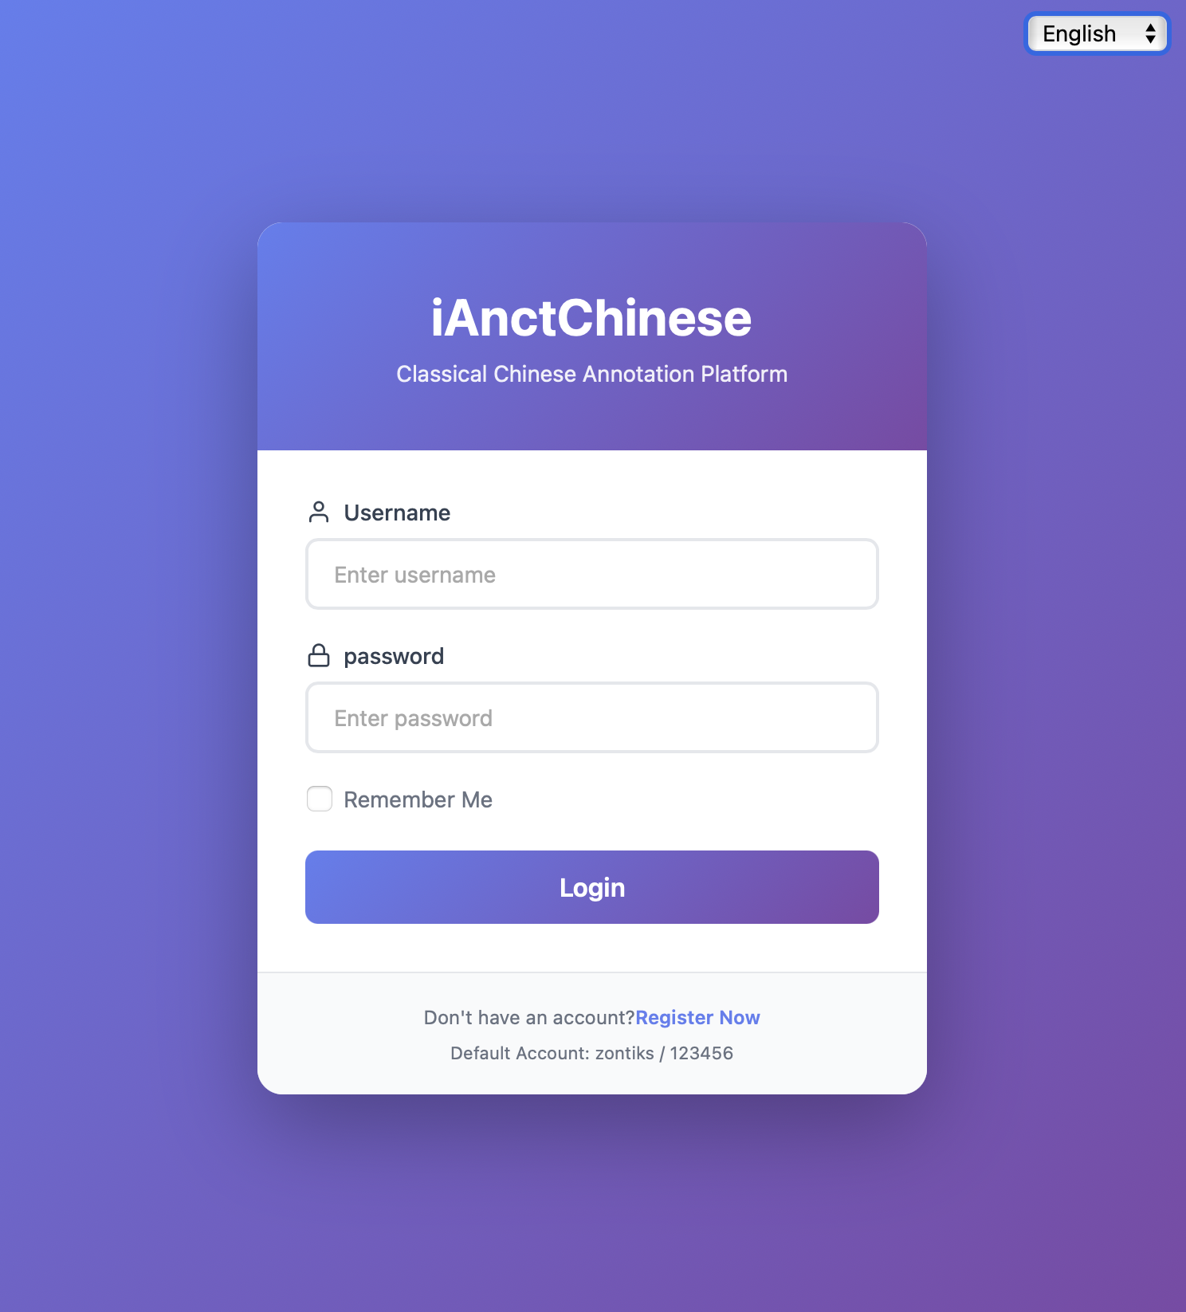
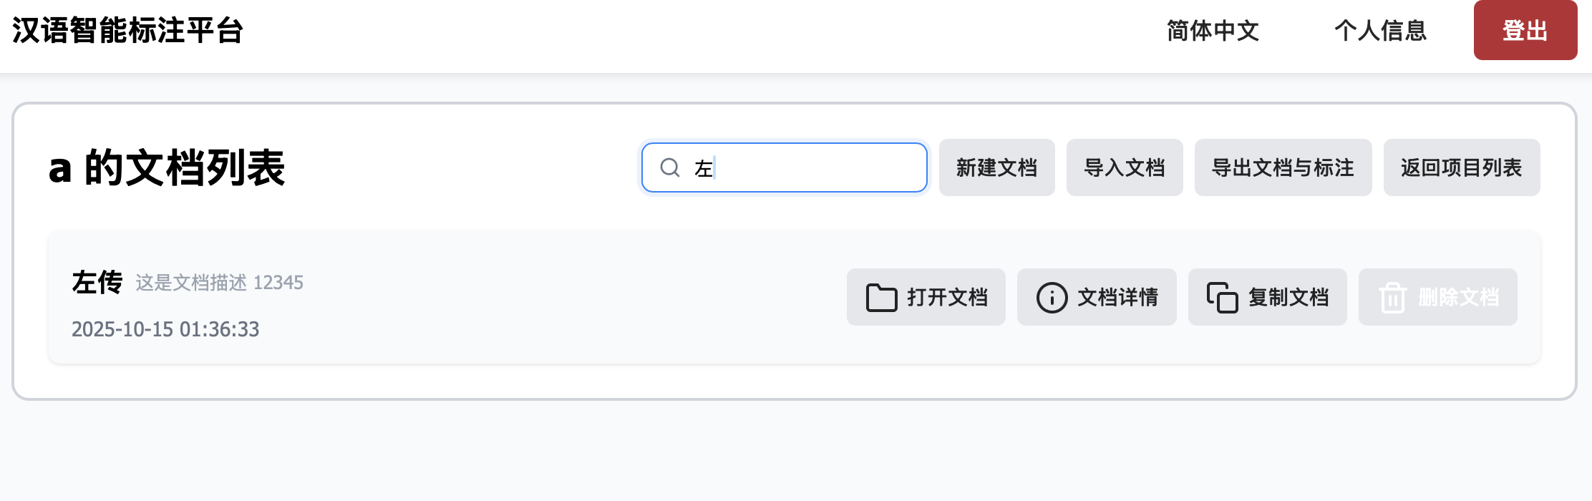
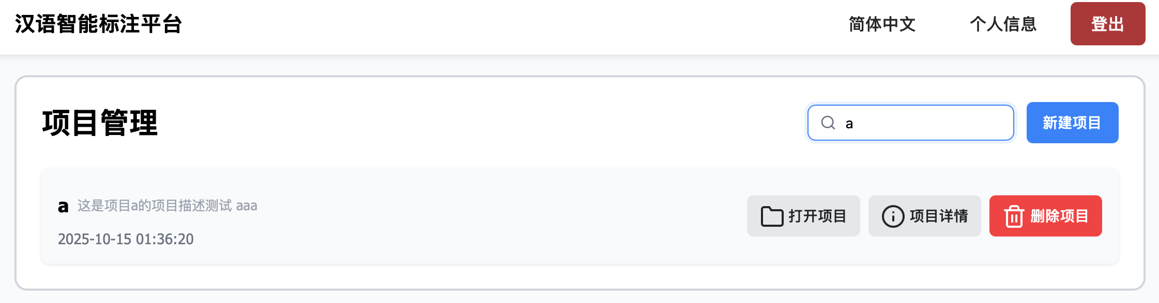
三语翻译：简体中文、繁体中文、英文全部适配
文件与项目管理系统、搜索框实现

Slide 12
03
开发过程

Slide 13
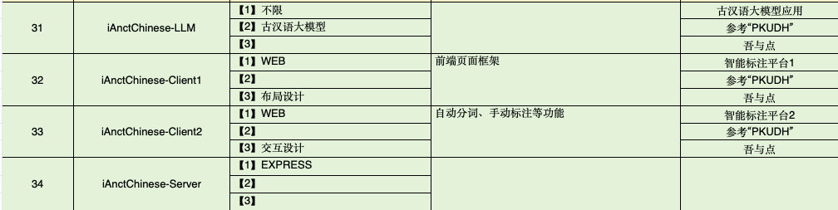
开发过程：从个人项目到结对项目
31项目采用本地部署qwen大模型实现，为了降低代码复杂度、简化初次运行流程，减少性能要求，我们将其改为调用deepseek平台的大模型API 实现，新增AI自动标注和古文答疑功能。
32采用部分前端布局并加以修改，新增数据导出、三语翻译等功能。
33采用自动分词服务和部分前端。
34没有人做，我们采用node.js+Express实现用户数据服务。
新增部分：用户服务与数据管理、AI自动标注、古文答疑、数据导出、三语翻译。

Slide 14
04
代码规范与审查

Slide 15
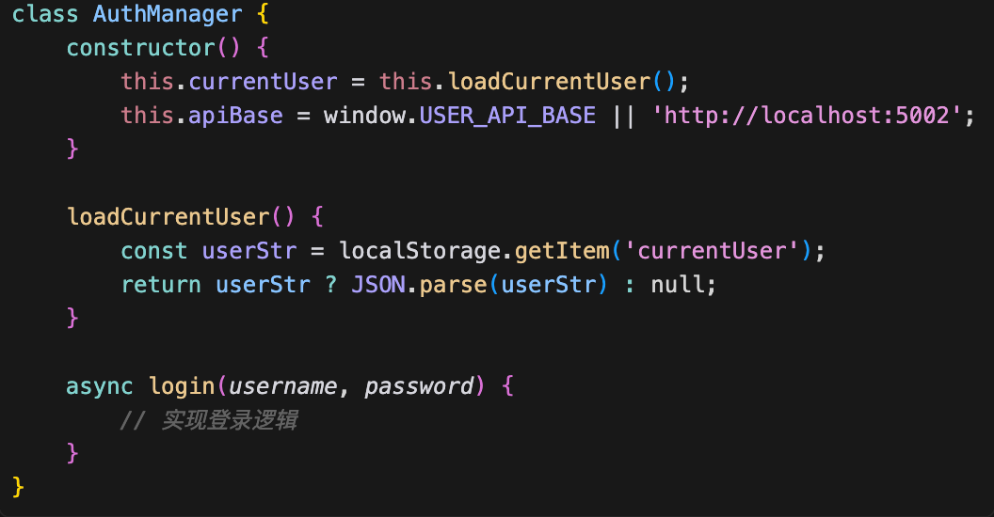
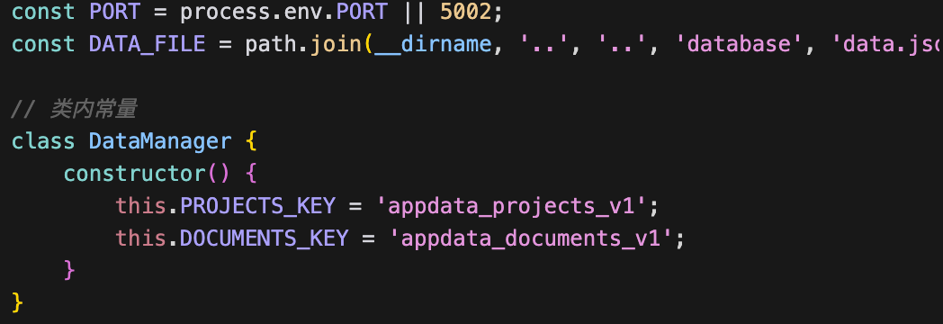
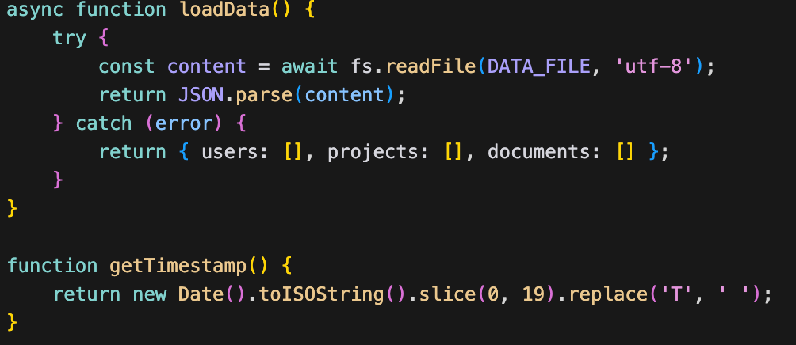
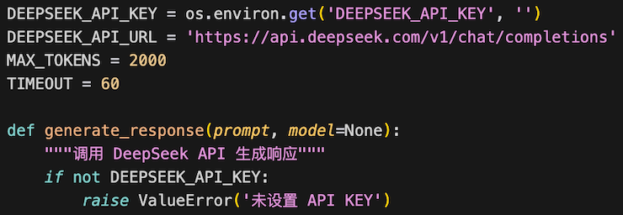
2.命名规范
采用Google Style Guide命名类、函数、常量、变量等
代码规范与审查
1.项目结构清晰
client前端、server后端、database数据库、exported data用户导出的数据、项目简介和使用教程两个md文件。

Slide 16
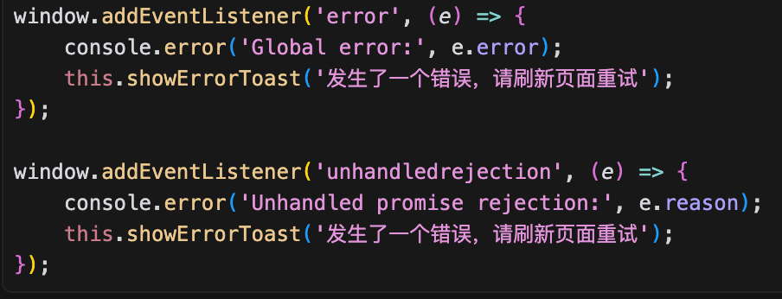
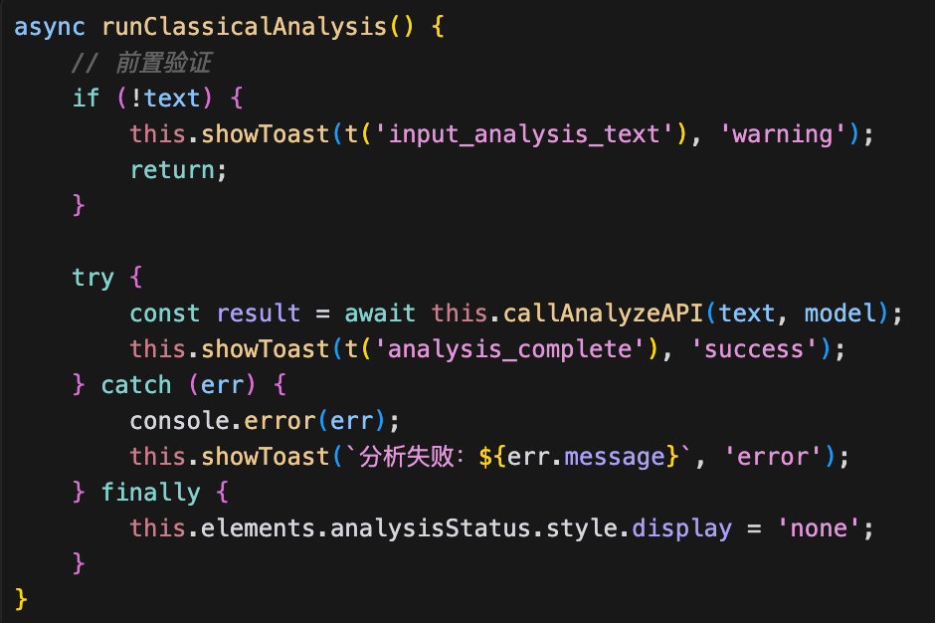
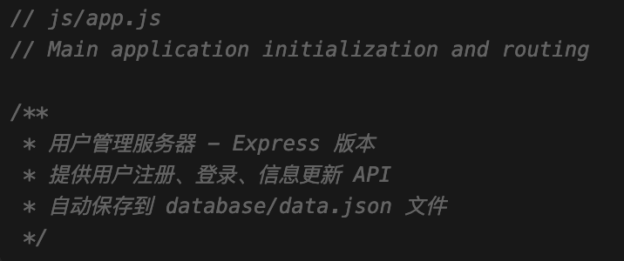
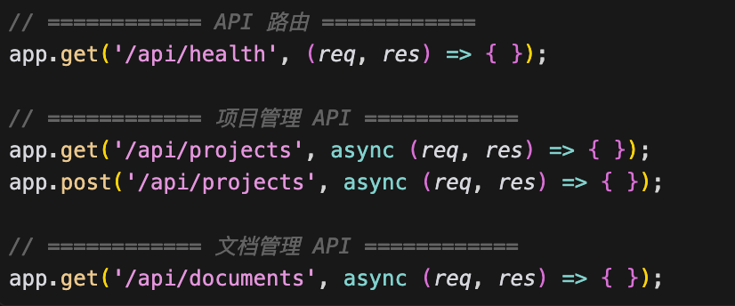
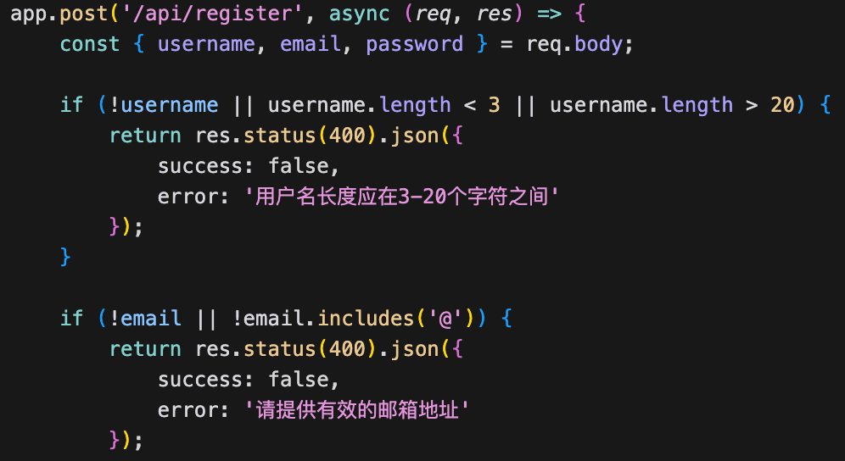
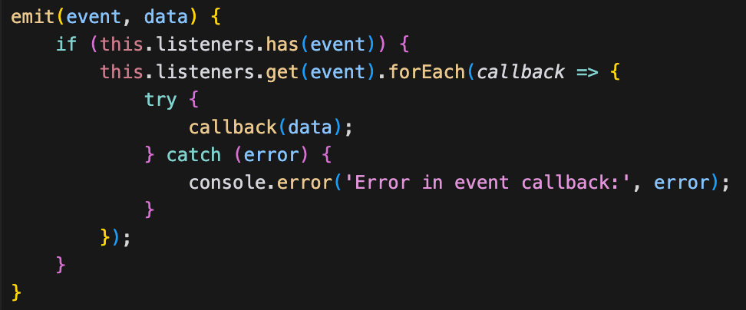
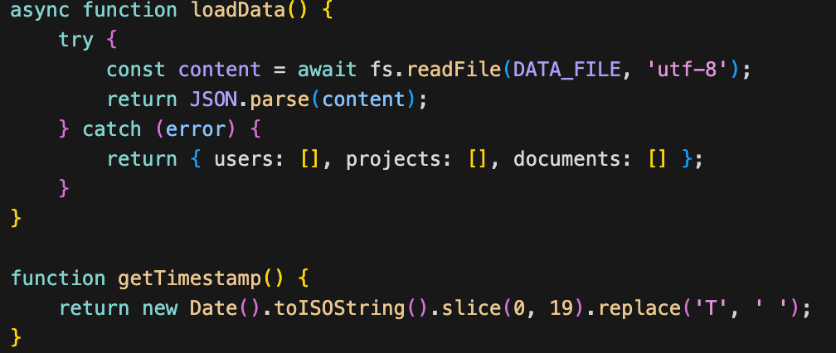
代码规范与审查
4.异常处理
有全局错误捕获机制、完善的 try-catch-finally 结构、多层次输入验证、事件回调中的错误处理等异常处理
3.代码可读性
注释清晰、每个函数只做一件事分格注释等

Slide 17
Windows电脑与MacOS电脑均已通过检查
代码规范与审查：5.checklist
五、文档管理（增删改查、导入导出）
创建文档功能正常
导入文档功能正常 (txt/md/doc/docx)
编辑文档功能正常
保存文档功能正常 (含Ctrl/Cmd+S快捷键)
删除文档功能正常
导出文档与标注功能正常
六、核心功能
手动实体标注：选中文本、选择标签、添加标注、删除标注
自动实体标注：点击自动实体标注，得到AI标注结果
古文解析：点击解析按钮、AI返回解析结果、能选择大模型
古文答疑：输入问题、AI返回答案、能选择大模型、显示历史记录
自动分词：点击分词按钮、显示分词结果、复制分词结果
七、数据持久化
用户数据正确保存到 database/data.json
项目和文档数据正确保存
实体标注数据正确保存
导出文件正确生成到exported data目录
不同用户数据互相隔离
八、界面交互（略）
一、环境配置（略）
Python 3.7+ 、Node.js 14+ 、AI服务依赖、分词服务依赖、用户服务依赖
二、服务启动
AI服务运行正常 (端口5004)
分词服务运行正常 (端口5001)
用户服务运行正常 (端口5002)
前端页面可正常打开: client/index.html
三、用户功能
用户注册功能正常
用户登录功能正常
用户信息修改功能正常
登出功能正常
四、项目管理（增删改查）
创建项目功能正常
编辑项目功能正常
删除项目功能正常
搜索项目功能正常

Slide 18
05
项目演示视频

Slide 19
演示视频
演示视频已和ppt一起提交

Slide 20
THANK YOU
感谢您的聆听
汇报人：何其乐
汇报时间：2025/10/22

